Slide 1



PHÒNG GIÁO DỤC VÀ ĐÀO TẠO QUẬN LONG BIÊN TRƯỜNG MẦM NON HOA HƯỚNG DƯƠNG
CUỘC THI THIẾT KẾ BÀI GIẢNG ĐIỆN TỬ
BÀI GIẢNG:
MỘT SỐ LOẠI RAU ĂN LÁ
KHÁM PHÁ KHOA HỌC- LỨA TUỔI MẪU GIÁO NHỠ
Giáo viên: Nguyễn Thị Thu Hằng
Email: thuhang1787@gmail.com
Trường: MN Hoa Hướng Dương- Quận Long Biên- Hà Nội
Năm học: 2022-2023

Slide 2



Slide 3
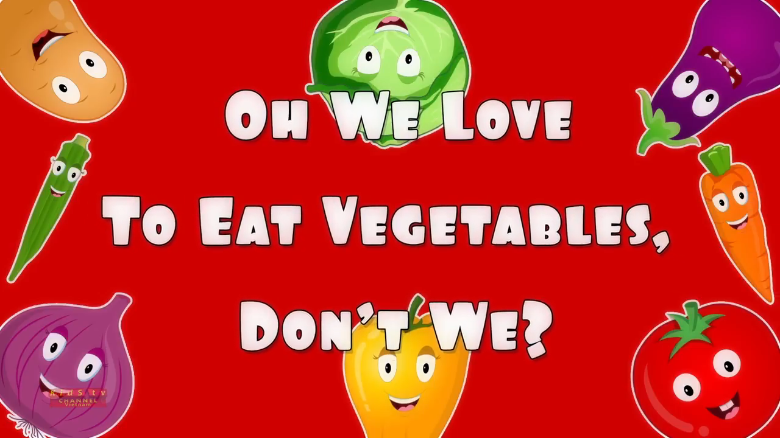

Slide 5

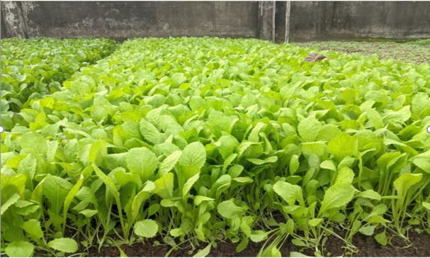
Các con có biết đây là rau gì không?

Slide 6

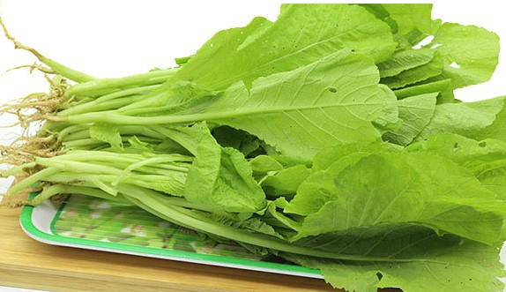
Rau cải xanh
Đây là phần lá của rau
Đây là phần thân của rau
Đây là phần rễ của rau

Slide 7
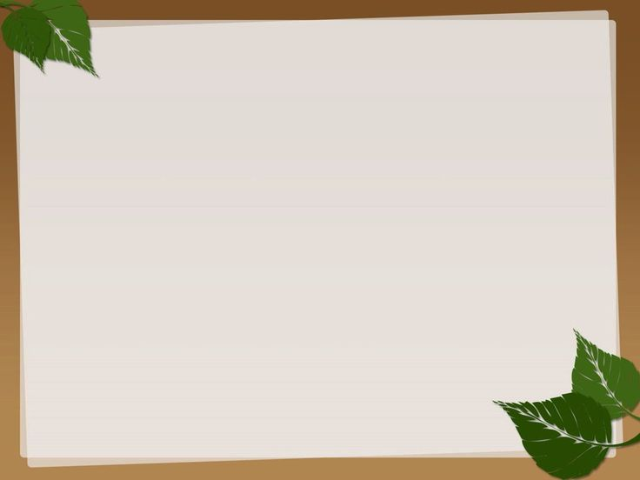
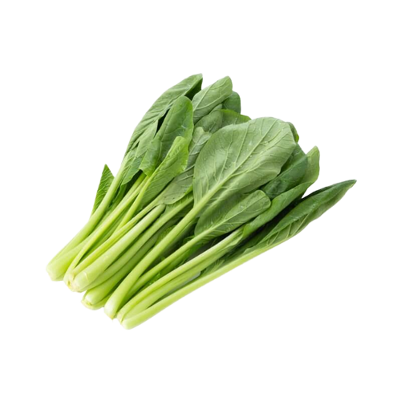
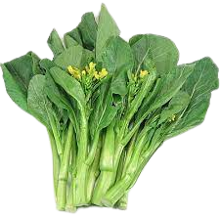
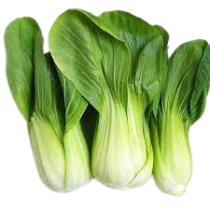
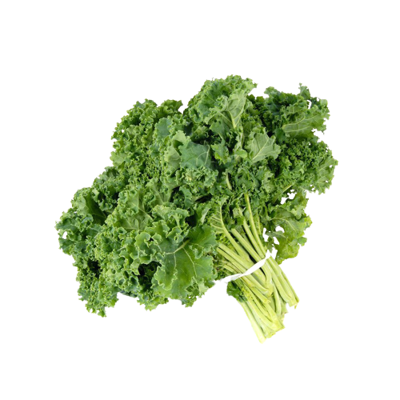
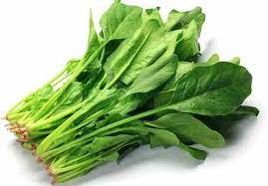
Ngoài rau cải xanh còn có rất nhiều loại rau cải khác như:
Cải ngọt
Cải thìa
Cải ngồng
Cải xoăn
Cải bó xôi

Slide 8
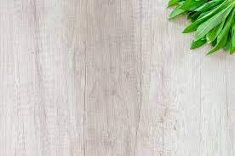
Từ các loại rau cải mẹ thường nấu
món nào cho con ăn?

Slide 9
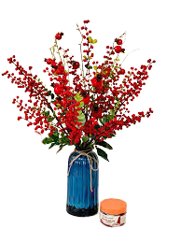

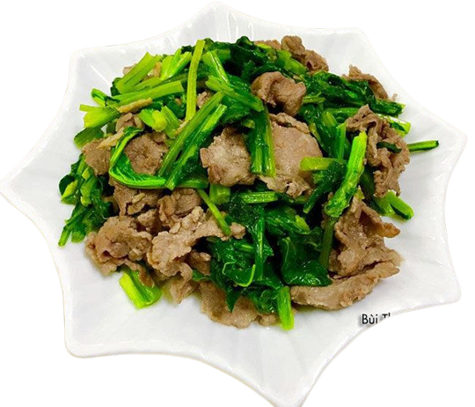
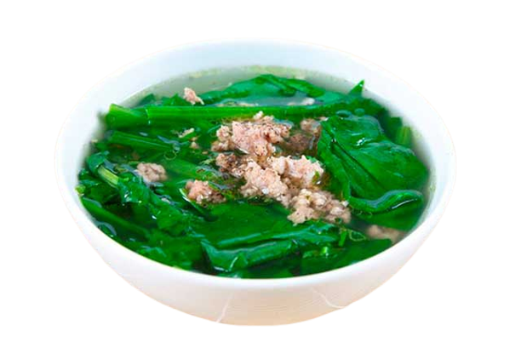
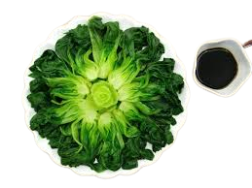
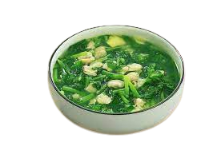

Slide 10

Chúng mình cùng xem cô có rau gì nữa đây?

Slide 11
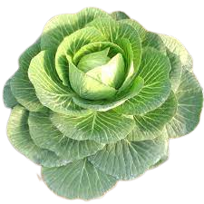
Rau gì đây?
Rau bắp cải

Slide 12

Các con có nhận xét gì về cây bắp cải?
Lá bắp cải có dạng hình tròn
Lá bắp cải có màu xanh
Chúng ta ăn phần lá của rau bắp cải

Slide 13
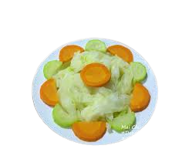
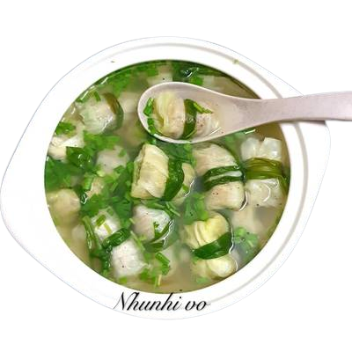
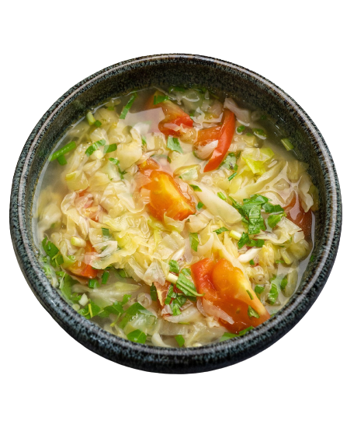
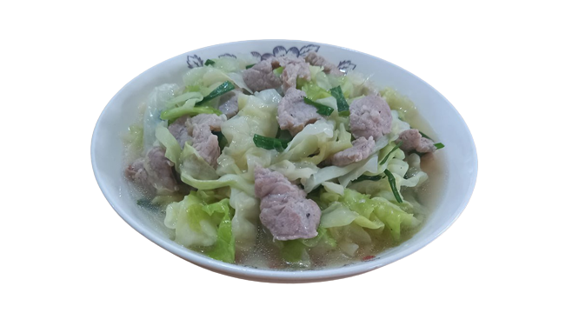
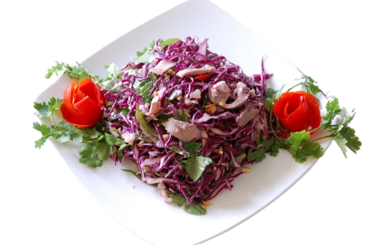

Slide 14
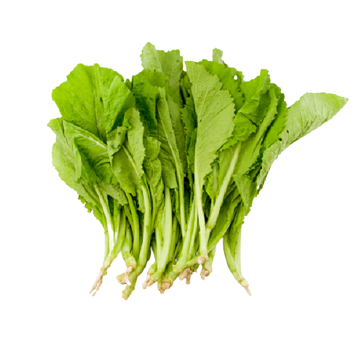
Giống nhau: Đều là rau ăn lá và có màu xanh.
Rau cải xanh
Khác nhau: Lá rau cải xanh có dạng dài; lá rau bắp cải có dạng hình tròn.
Rau bắp cải

Slide 15
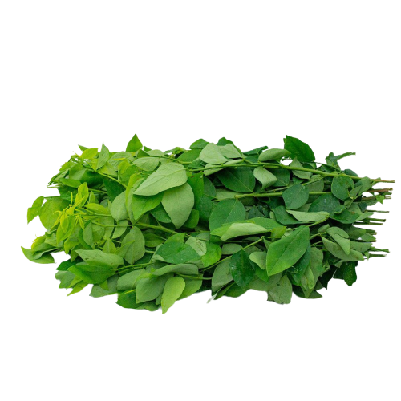
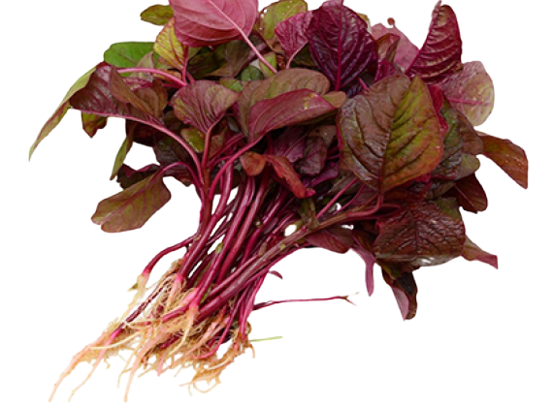
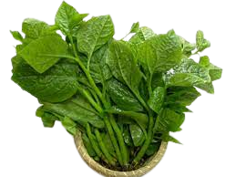
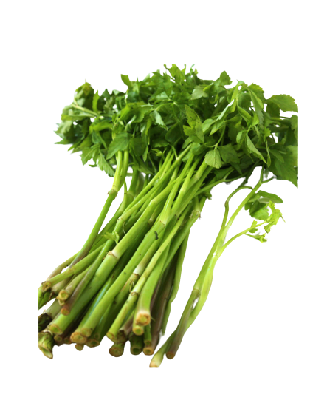
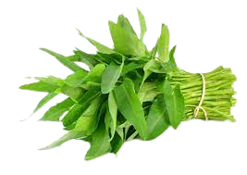
Ngoài 2 loại rau cô và các con vừa tìm hiểu
còn có rất nhiều loại rau khác:
Rau rền
Rau ngót
Rau mồng tơi
Rau muống
Rau cần

Slide 16

Các con ơi!
Trong mỗi bữa cơm hàng ngày ngoài những thực phẩm giàu chất đạm như: thịt , cá , trứng ,... chúng mình phải ăn thêm rau vì trong rau xanh có rất nhiều vitamin. Chúng mình ăn kết hợp đầy đủ các chất trong bữa ăn thì cơ thể chúng mình mới phát triển hài hòa về thể lực và làm cho da chúng ta hồng hào hơn đấy.
GIÁO DỤC

Slide 17

Trò chơi 1:
Đầu bếp tài ba

Slide 18

Lượt chơi 1:
Các con quan sát thật kĩ xem rau gì biến mất?
Rau rền
Rau ngót
Rau mồng tơi
Rau muống
Rau cải ngồng
Rau cần

Slide 19
Lượt chơi 2:
Các con quan sát thật kĩ xem rau gì biến mất?
Rau cần
Rau ngót
Rau muống
Rau mồng tơi
Rau cải ngồng
Rau rền

Slide 20
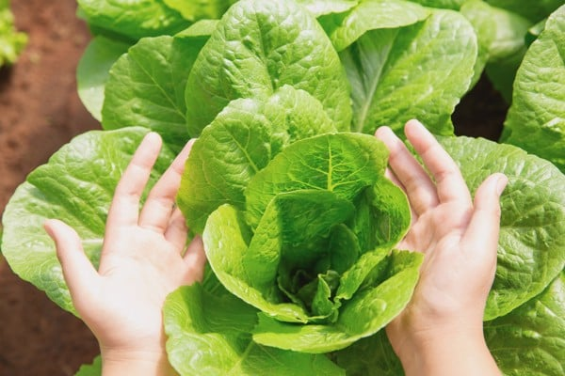

Slide 21


